Slide 1

Dictées et histoire des arts
Autour du monde
Dictée 14

Slide 2
Œuvre n°14
Calcule ce quotient, puis à l’aide du résultat et du tableau, découvre un mot « indice » :
3 581 x 44
157 564
0 | 1 | 2 | 3 | 4 | 5 | 6 | 7 | 8 | 9
X | W | B | E | G | A | N | Y | I | F
Wayang
Ensuite, lis bien toutes ces phrases et déduis-en le pays dans lequel se trouve cette œuvre :
Je suis un pays composé de milliers d’îles.
Sur certaines d’entre elles, il y a des volcans très actifs.
On peut y voir des animaux comme des singes, des tigres et même des dragons très célèbres.
Je me situe en Asie, entre l’océan Indien et l’océan Pacifique.
Ma capitale s’appelle Jakarta.
Indonésie
.

Slide 3
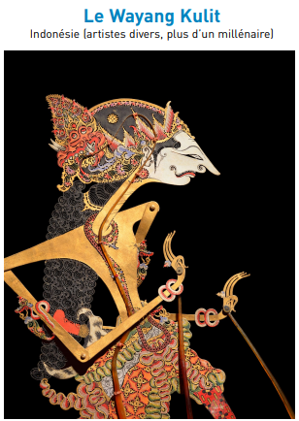
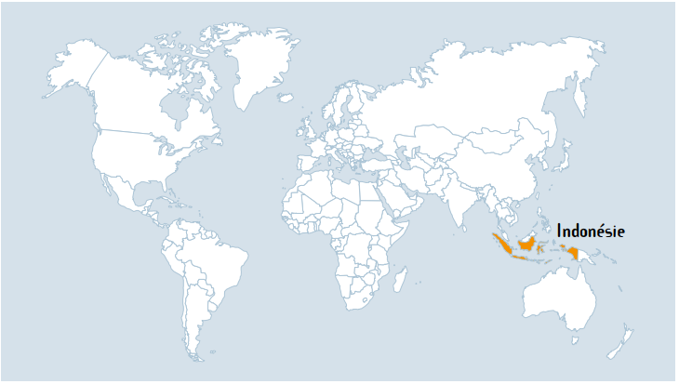
Œuvre n°14
Il s'agit du Wayang Kulit en Indonésie

Slide 4


HDA

Slide 5
https://view.genially.com/64dc930ba9db2600108b00f1

Slide 6
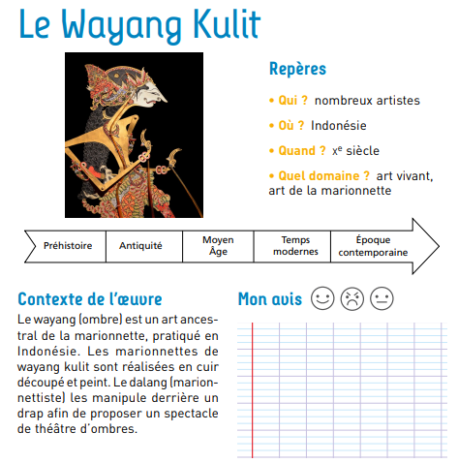


Slide 7
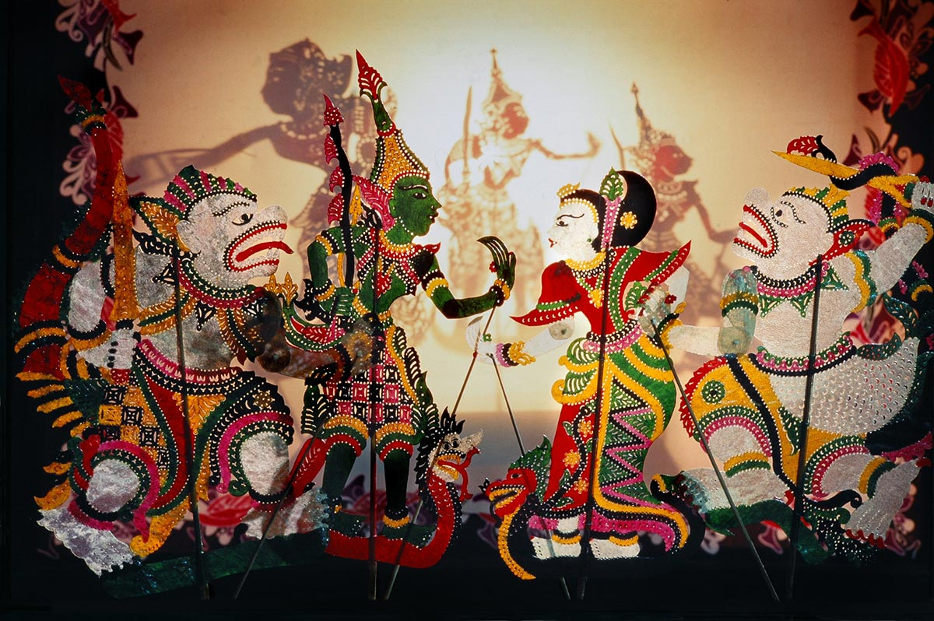
Orthographe
Notes:
Gunungan

Slide 8
ORTHOGRAPHE
Les lettres finales muettes

Slide 9
OBSERVER
Le spectacle peut être parfois très long.
Sa longueur peut décourager certains spectateurs.

Slide 10
COMPRENDRE
Le Wayang Kulit est un gran… ar… .

Slide 11
COMPRENDRE
gran…
grande

Slide 12
COMPRENDRE
grand
grande

Slide 13
COMPRENDRE
artisanat
artiste
ar…
artificiel
artisan
artistique

Slide 14
COMPRENDRE
artisanat
artiste
ar…
artificiel
artisan
artistique

Slide 15
COMPRENDRE
artisanat
artiste
art
artificiel
artisan
artistique

Slide 16
VÉRIFIER
SA COMPRÉHENSION
Qu’est-ce que la lettre finale muette ?
Comment peut-on trouver la lettre finale muette ?
Quelle est la lettre finale muette du mot « réci… » ?
Quelle est la lettre finale muette du mot "lon…" ?

Slide 17
S’ENTRAINER
Écris le mot entièrement.
1. un lézar… | 2. un pay… | 3. divertissan… | 4. préci… | 5. discre…
6. lon… | 7. le ran… | 8. lour… | 9. un cam… | 10. glissan…
11. un dra… | 12. len… | 13. délica… | 14. un trico… | 15. le chan…
16. épai… | 17. blan… | 18. hau… | 19. importan… | 20. mauvai…
21. un bon… | 22. le lai… | 23. il est lai… | 24. un bra… | 25. anglai…
26. le repo… | 27. le sor… | 28. un proje… | 29. le débu… | 30. un réci…

Slide 18
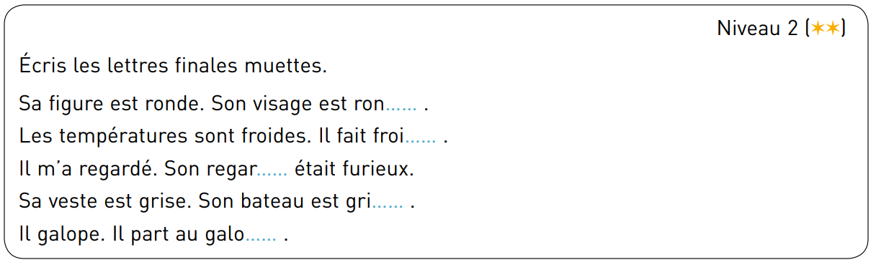
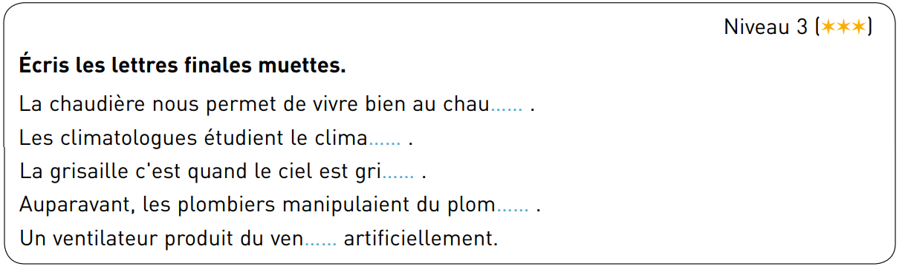

Slide 21
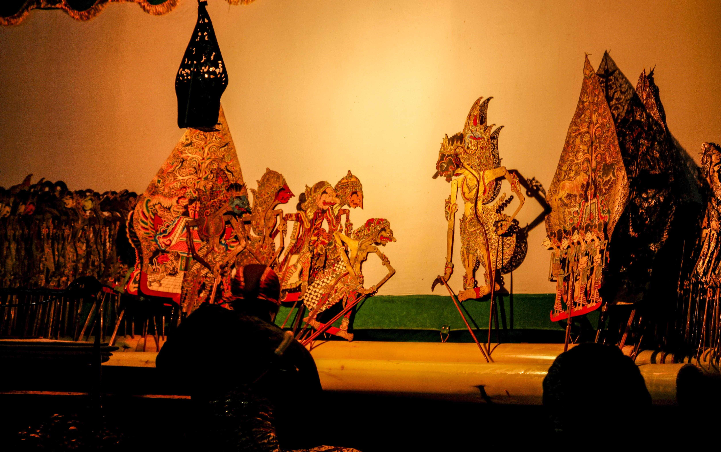
Production d’écrits

Slide 23
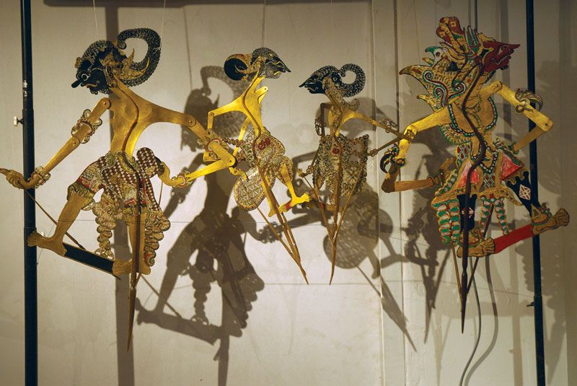
Mots
de la dictée

Slide 24

Mémo flash
Un artiste
L’Indonésie
Le geste
Le spectateur
La marionnette
assister
véritable
L’ombre
précis
blanc
derrière
instrument
récit
accompagner

Slide 25
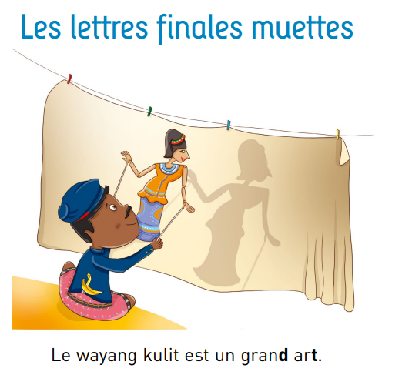
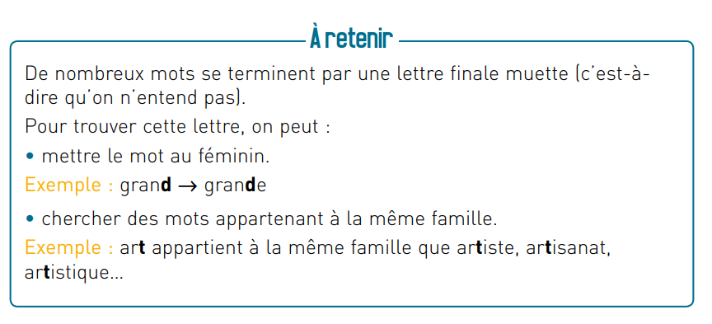

Slide 26
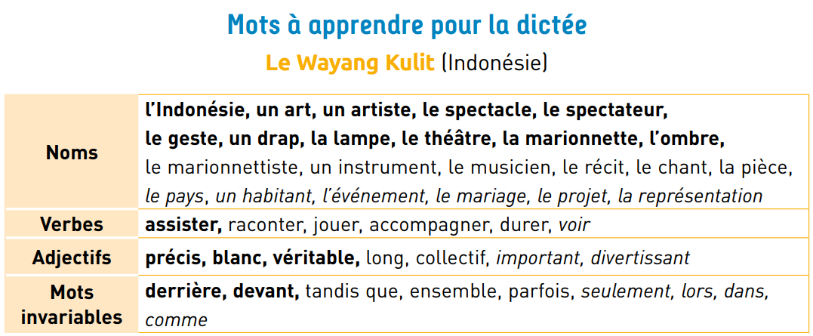






Slide 27
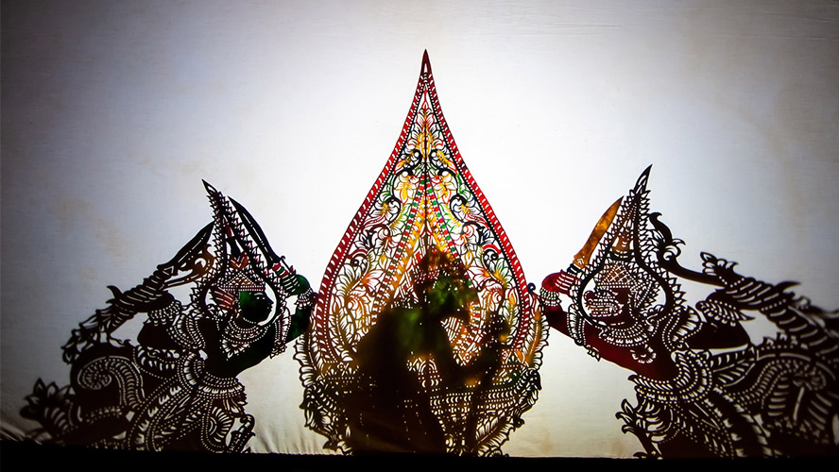
Correction
de la dictée

Slide 28
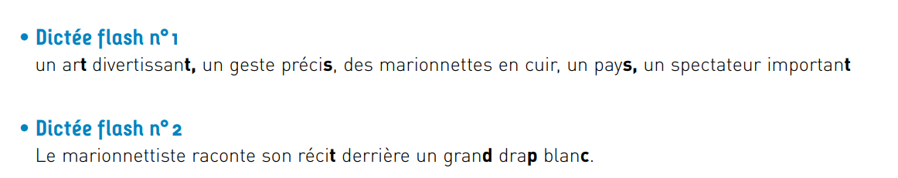

Slide 29
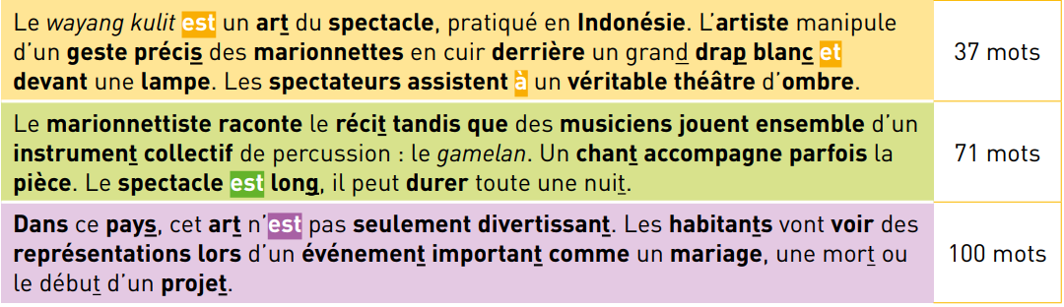
L’artiste l’a appris de ses maîtres, et il se souvient encore de ces moments passés avec émotion. Là, dans l’ombre silencieuse, chacun est attentif, car ce n’est pas un simple jeu mais un véritable héritage culturel ! (136 mots)

